Slide 1
The Things Network.cat Taller Bàsic - Monitorització Atmosfèrica amb un TTGO LoRa32
Xarxa comunitària per l’Internet de les Coses

Slide 2
@ttncat
thethingsnetwork.cat
@thethingsntwrk
thethingsnetwork.org

Slide 3
Introducció

Slide 4
CONSOLA

Slide 5
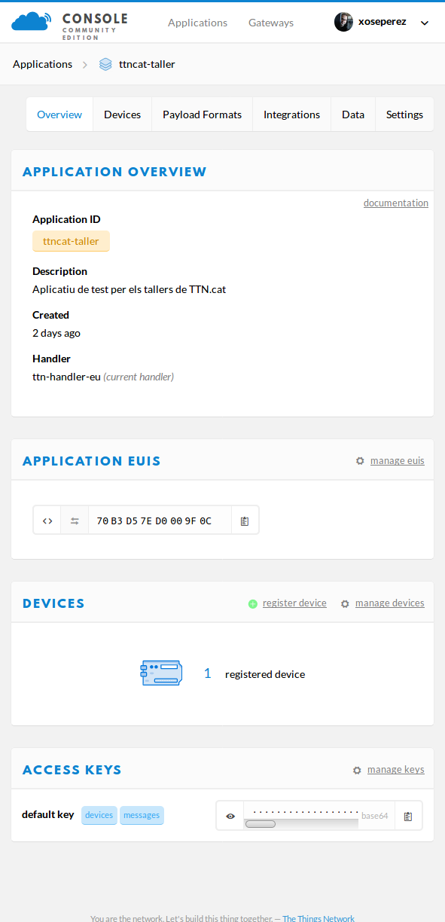
Consola TTN
Des de la consola de TTN podem gestionar les passarel·les i aplicacions. També podem monitoritzar el tràfic que passa o arriba a qualsevol de les dues i veure els continguts si tenim les claus de desxifratge.
Els nodes (devices) estan associats a les aplicacions. Podem donar-ne d’alta, configurar el mode en que es connectaran a la xarxa (OTAA o ABP), veure els missatges que envien o enviar nosaltres un missatge a qualsevol dispositiu.
També des de l’aplicació podem fer integracions amb diferents serveis online com ara IFTTT.

Slide 6
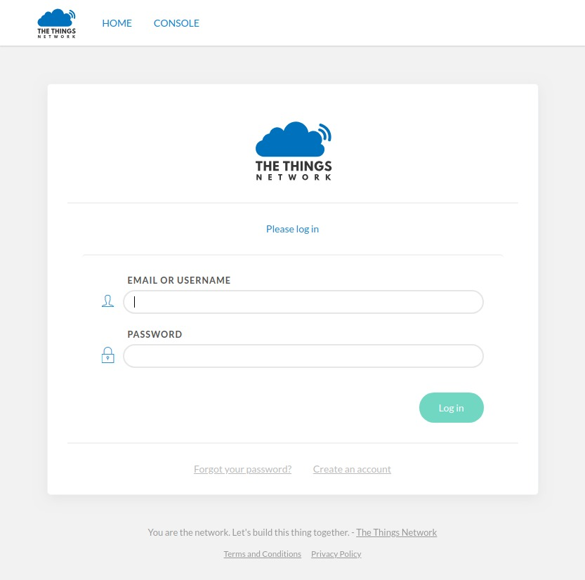
Compte per el taller
URL: console.thethingsnetwork.org
User: ttncat-tallers
Clau: ttncat-tallers

Slide 7
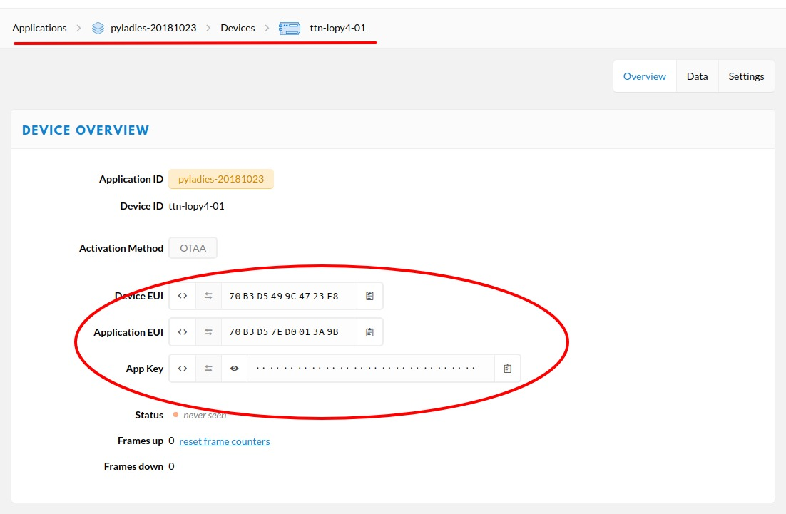
Consola TTN
Cada dispositiu té unes claus per accedir a la xarxa (network session key) i connectar-se amb un aplicatiu (application session key).
Aquestes claus es poden gravar al firmware (ABP, Activation by Personalisation) o negociar-se en el moment de fer el join (OTAA, Over the Air Activation).
Amb OTAA el dispositiu caldrà estar donat d’alta a l’aplicatiu (Device EUI).

Slide 8
Hardware

Slide 9
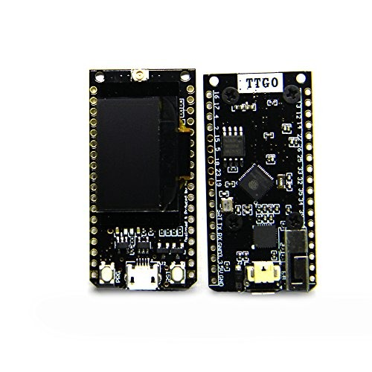
TTGO LoRa32 - Característiques
Basat en el ESP32 de Espressif
Xtensa dual-core 32-bit LX6
240 MHz
4MB external flash
512Kb RAM
Multiconectivitat
WiFi
Bluetooth LE
LoRa
Integra un SX1276
Interfície SPI
Programable en C
Compatible amb l’IDE d’Arduino
12€

Slide 10
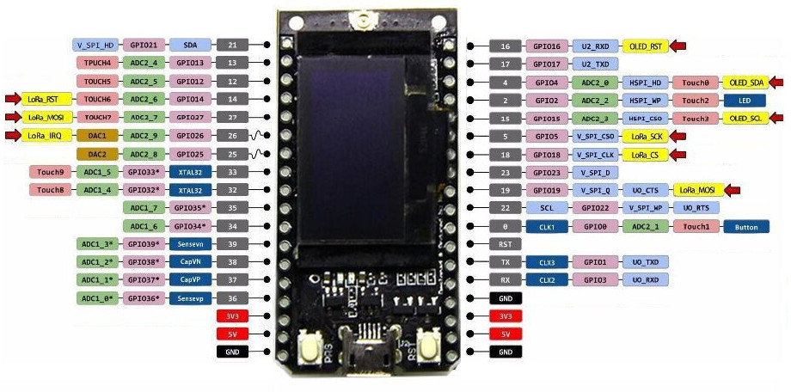
TTGO LoRa32 - Pinout

Slide 11
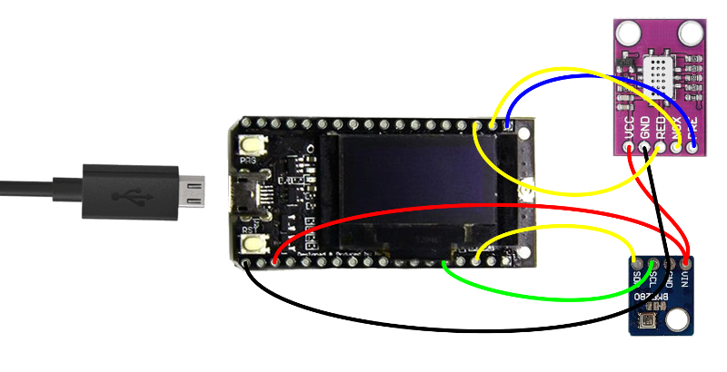
Connexions

Slide 12
SOFTWARE

Slide 13
Monitorització Atmosfèrica
https://github.com/ttncat/airquality

Slide 14
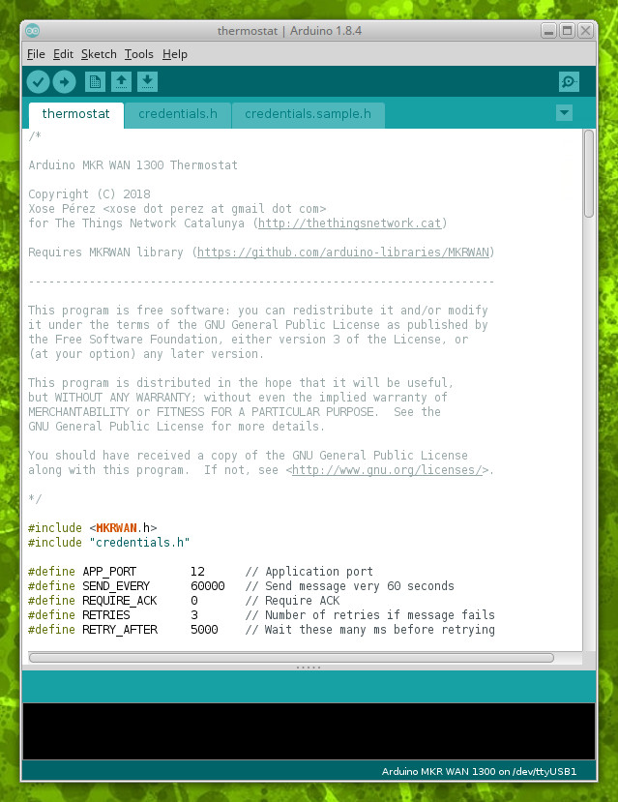
Firmware (IDE Arduino)
https://github.com/ttncat/airquality/tree/master/ttgo-lora32
Instal·leu l’IDE d’Arduino
Instal·leu support per plaques ESP32 Instal·leu biblioteques
Obriu el codi d’exemple https://github.com/ttncat/airquality/ttgo-lora32
Configureu credencials
Seleccioneu placa i port
Compileu el programa
Pugeu-lo a la targeta
Obriu terminal sèrie per monitoritzar els missatges que van sortint…
En aquest punt el nostre node està enviant missatges. Ara ens falta rebre’ls...

Slide 15
Què t’ha semblat

Slide 16
gràcies
+
-
?
thethingsnetwork.cat - ttn.cat @ttncat a twitter @ttncat a quitter.cat/GNUSocial
Gràfics de la Wikipedia i de The Things Network

